Slide 1
生産費調査マニュアル
全国稲作経営者会議
令和７年１月１５日

Slide 2
目 次
１
調査票のダウンロード
２
調査票の構成
３
調査票の入力方法
４
調査票の回答
５
調査結果
６
調査票の報告･その他

Slide 3
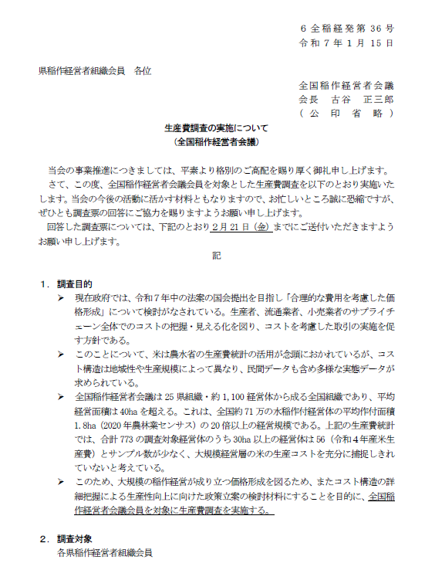
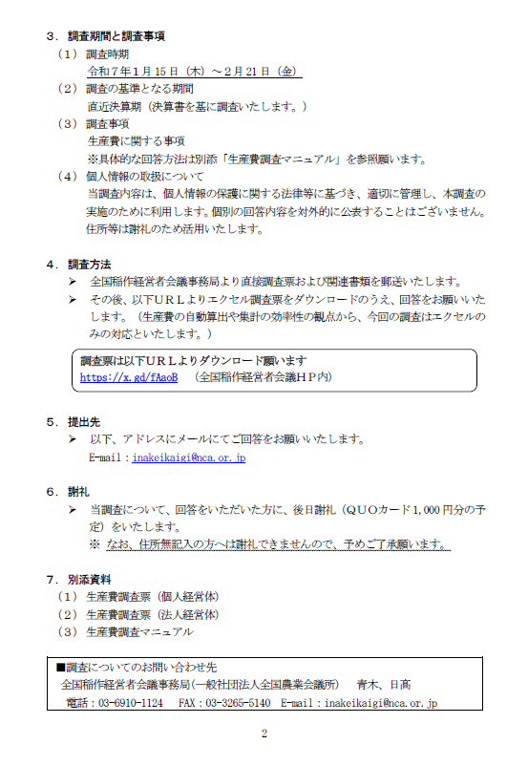
生産費調査の案内文書に記載のＵＲＬを自身のＰＣ等によりアクセス。
(1) 調査票のダウンロード①
https://x.gd/fAaoB

Slide 4
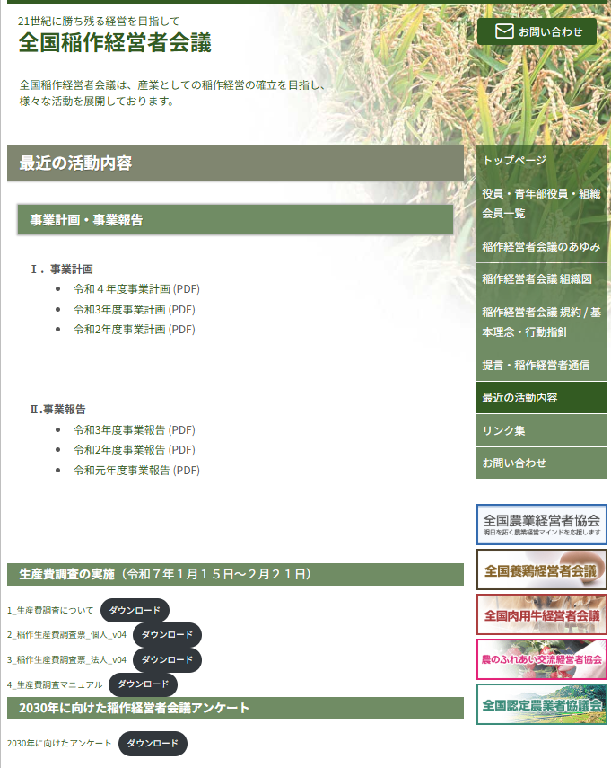
生産費調査票のダウンロードページを開き、ダウンロードを開始する。
(1) 調査票のダウンロード②
該当する調査票について、「ダウンロード」をクリックし、ファイルをダウンロードする。

Slide 5
個人経営体用、法人経営体用それぞれの調査票について、主に以下３シートで構成されている。
(２) 調査票の構成
（１） 入力の仕方
①調査票（入力方法）
（２） 入力シート
①調査票
②調査票【水稲詳細情報】
③減価償却費算出シート
④人件費算出シート
（３） 出力結果
①調査結果（10aあたり費用）
②調査結果【水稲詳細情報】（10aあたり費用）
③調査結果概要

Slide 6
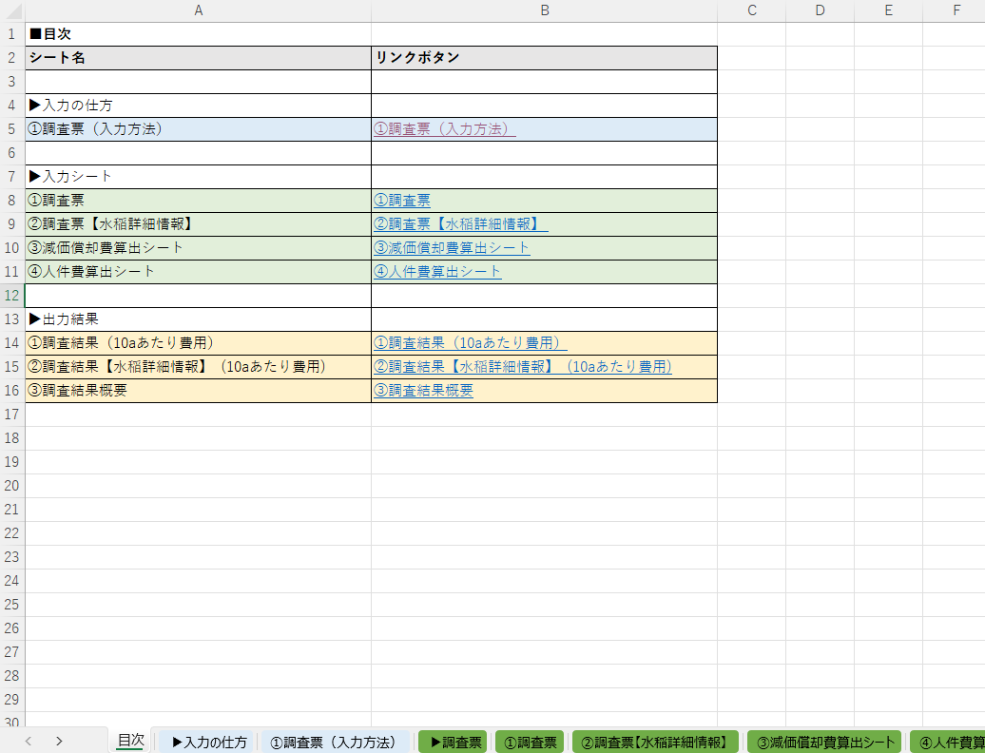
前頁で示したシートについて、調査票内の左端シート「目次」より、リンクボタンをクリックすることで選択したシートに移動することが可能。
(３) 調査票の入力方法
１
シートタブの左端「目次」をクリック。
２
3
２
それぞれのシートについて、リンクボタンをクリックすることで、選択したシートに移動することが可能。
3
今回ご回答いただくシートは以下４シートです。
①調査票
②調査票【水稲詳細情報】
③減価償却費算出シート
④人件費算出シート
１

Slide 7
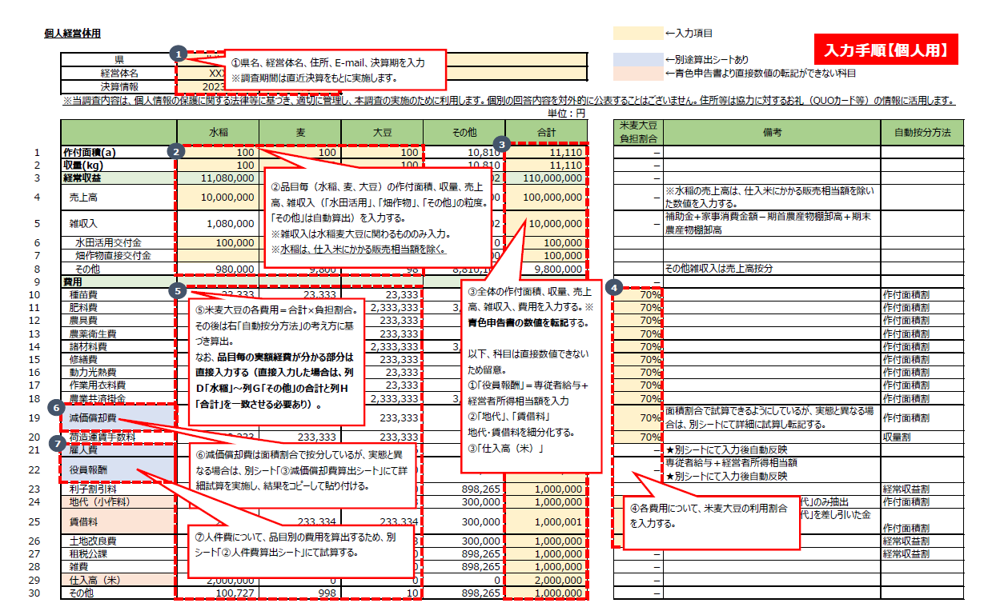
個人経営体の入力手順は以下のとおり。青色決算書の各勘定科目の数値を基本的に転記し、費用を算出する。
(３) 調査票の入力方法①
個人経営体

Slide 8
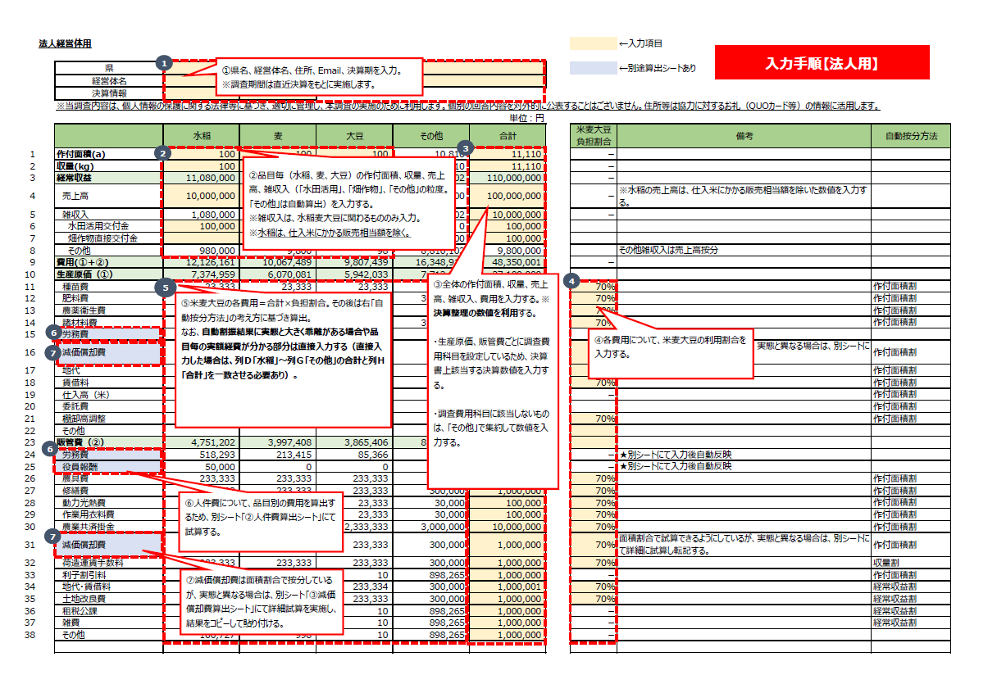
法人経営体の入力手順は以下のとおり。法人経営体の場合は、調査費用科目と決算書上の勘定科目が一致しないケースが多数あることが想定される。調査費用科目に決算書上該当する科目を組み替えのうえ、数値情報の入力を願います。 ※ 調査費用科目に該当しないものは、「その他」に集約のうえ、数値情報の入力を願います。
(３) 調査票の入力方法①
法人経営体

Slide 9
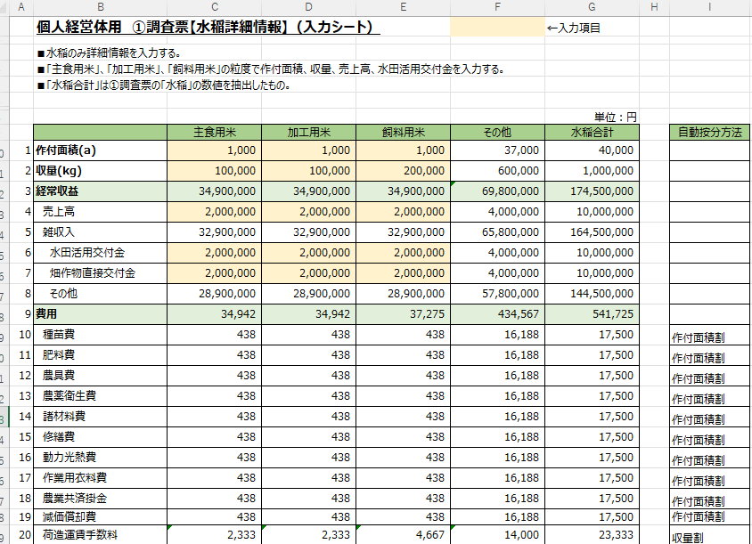
水稲について、より詳細な生産費情報を把握するため、「主食用米」･「加工用米」･「飼料用米」の粒度で、作付面積、収量、売上高、補助金情報を入力。そのうえで、自動的に生産費を算出することができる。
(３) 調査票の入力方法②
共通
２
１
入力項目（黄色セル）の部分に、必要な情報を入力する。
【入力項目】
「主食用米」･「加工用米」･「飼料用米」それぞれの作付面積、収量、売上高、補助金情報
１
２
各費用について、自動按分方法に記載の前提条件（作付面積割等）に基づき、費用を自動算出。

Slide 10
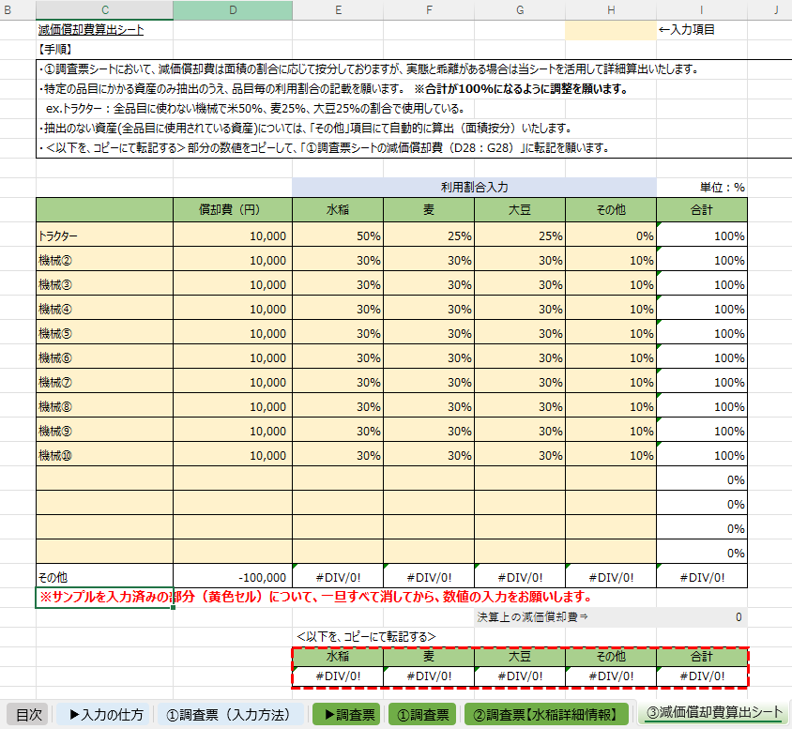
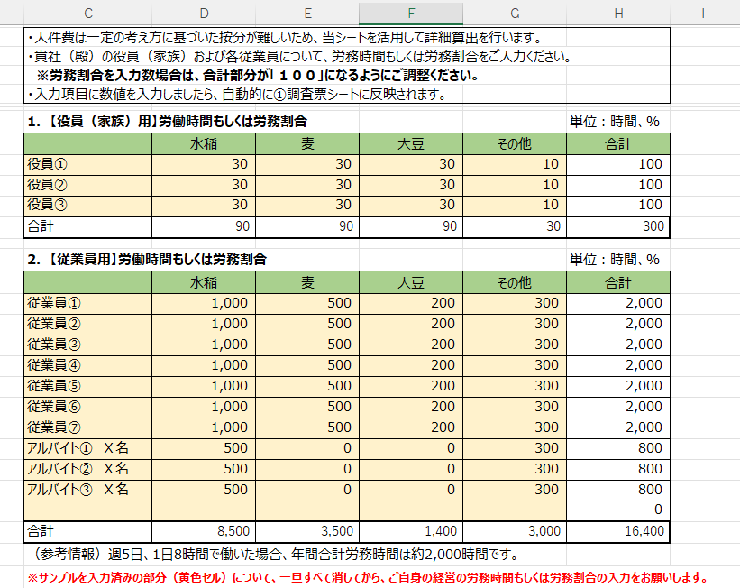
一般的に農業経営において費用の割合が相応に高い、かつ一定の前提条件で費用を按分することが厳しい、「減価償却費」･「人件費」については、別シートにて詳細算出を行う。
(３) 調査票の入力方法③
共通
■減価償却費算出シート
■人件費算出シート
留意事項
※なお、減価償却費は初期設定として、面積割合に応じて費用を算出することにしており、実態と大きく異なる場合は、別シートにて詳細試算を行うこととする。その際は、赤枠部分を①調査票の減価償却費部分にコピー転記する。
減価償却費算出ならびに人件費算出シートについては、一旦サンプルを入力しているため、入力済みの部分（黄色セル）について、すべて消してから、数値の入力をお願いします。

Slide 11
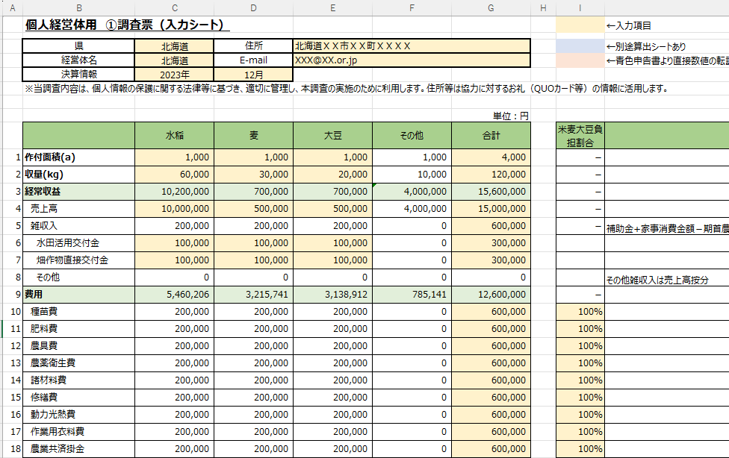
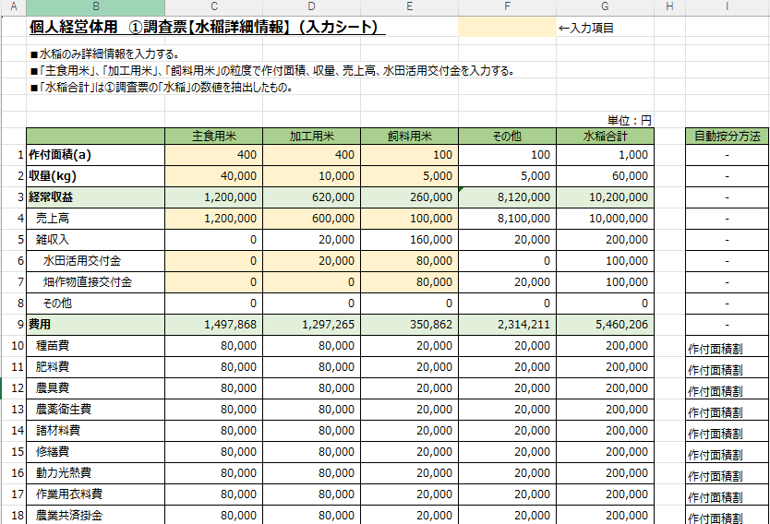
調査票について、以下ＥｘｃｅＬシート内の４つのシートの回答をお願いします。 ※入力項目は、セルが黄色になっています。
(４) 調査票の回答①
４つのシートの回答後、生産費結果が自動で算出されます。
①調査票
②調査票【水稲詳細情報】

Slide 12
(４) 調査票の回答②
③減価償却費算出シート
④人件費算出シート

Slide 13
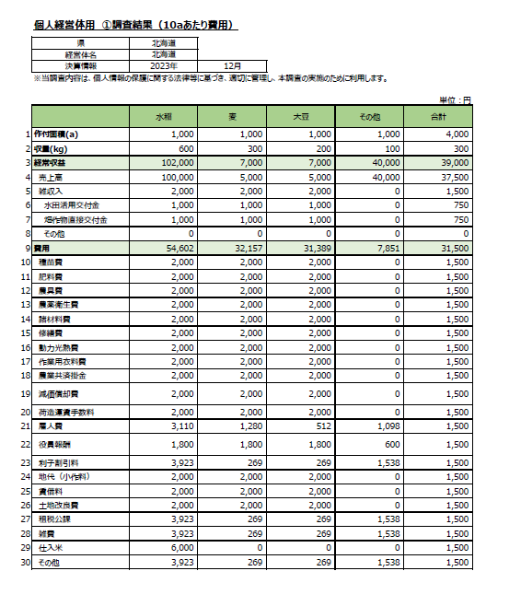
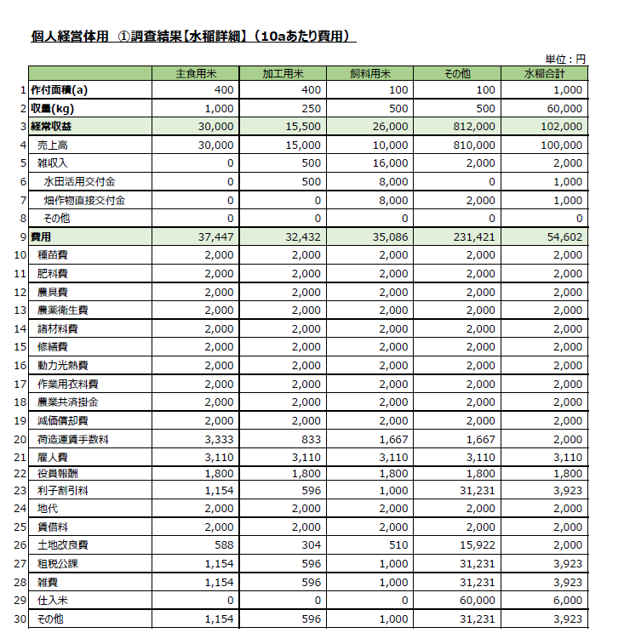
(５) 調査結果出力①
生産費の結果は以下３シートに出力されます。
①調査結果（10aあたり費用）
②調査結果【水稲詳細情報】（10aあたり費用）

Slide 14
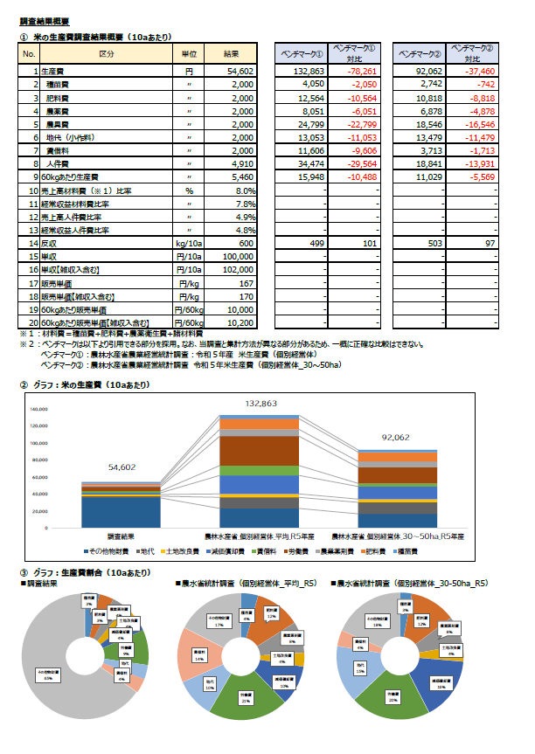
(５) 調査結果出力②
③調査結果概要

Slide 15
以下、アドレス宛てに回答した調査票（エクセルファイル）をメールにてご送付をお願いいたします。後日、謝礼（ＱＵＯカード 1,000円の予定）を送付いたします。 ※住所の記載がない方は、謝礼が送れないことを予めご了承願います。
(６) 調査票の報告･その他
【報告先】
inakeikaigi@nca.or.jp
【当調査に関しての問い合わせ先】
全国稲作経営者会議事務局(一般社団法人全国農業会議所) 青木、日髙
電話：03-6910-1124 FAX：03-3265-5140 E-mail：inakeikaigi@nca.or.jp

